Slide 1

Inteligência Artificial(I.A)
Luís Vitório

Slide 2
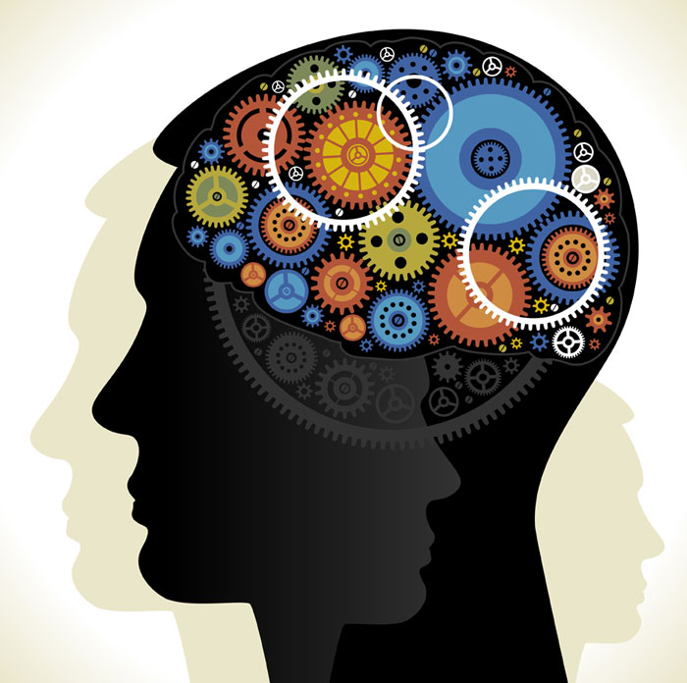
O que é Inteligência?
É a faculdade de sentir, conhecer, compreender e aprender.
https://www.significados.com.br/inteligencia/ acessado em 15/03/2019

Slide 3

O que são?
Big Data
Data Science
I.A

Slide 4

Big Data
É um grande conjunto de dados gerado e armazenado que aplicativos convencionais não consegue lidar. Este grande volume de dados deu a origem um nova área de atuação a Data Science.

Slide 5
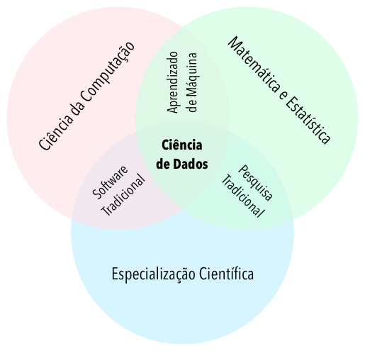
Data Science
Data Science ou Ciência de dados é uma área que estuda negócios, ciência da computação e Matemática/Estatística para processar com Velocidade esse grande Volume e Variedade de dados transformando isso em informação para auxiliar a tomada de decisão das organizações.

Slide 6
Passos de um projetos de Data Science
Objetivo.
Extração e exploração de dados
Modelagens
Validação do modelo
Implementação, apresentação do produto

Slide 7
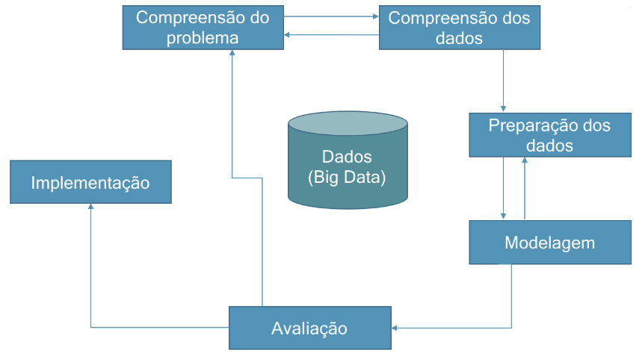
Fluxo projeto Data Science

Slide 8
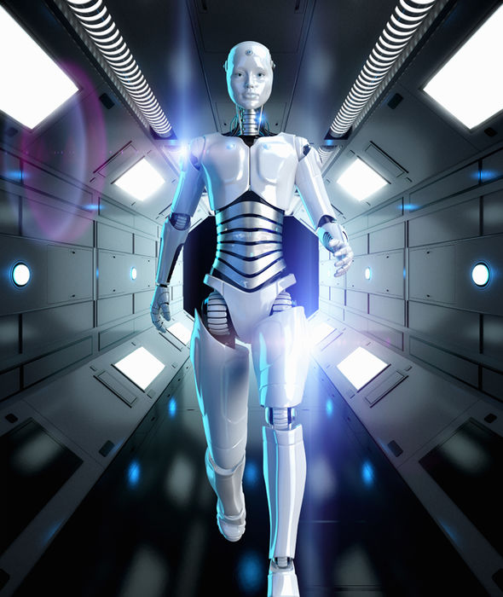
Inteligência Artificial
São agentes computacionais que simula inteligência humana.

Slide 9

Machine Learning
São métodos que permite que maquinas tomem decisões e façam previsões baseada em analise de dados sem que tenham sido programadas para isso
Machine Learning é Matemática, Estatística e programação

Slide 10

Como definir o modelo?
https://scikit-learn.org/stable/tutorial/machine_learning_map/index.html

Slide 11
Alguns modelos Machine Learning
Regressão linear
SVM (Support Vector Machine)
KNN (K-vizinhos mais próximos)
Regressão Logística
Árvore de decisão
K-Means
Floresta aleatória
Baías ingénuas
Algoritmos de redução dimensional
Algoritmos de aumento de gradiente

Slide 12
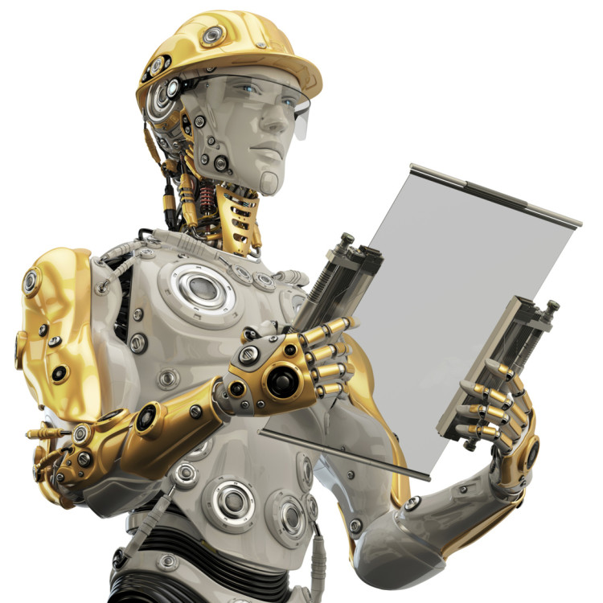
Tarefas que ML realiza
Regressão
Classificação
Agrupamento
Redução Dimensional

Slide 13
Classificação dos modelos de ML
Classificação
Regressão
SVN
Naive Bayes
Regressão Linear
SVR(Kernel = “Linear”)
Clusterização
Kmeans
Redução Dimencional
PCA
KNN
Regressão Logística

Slide 14
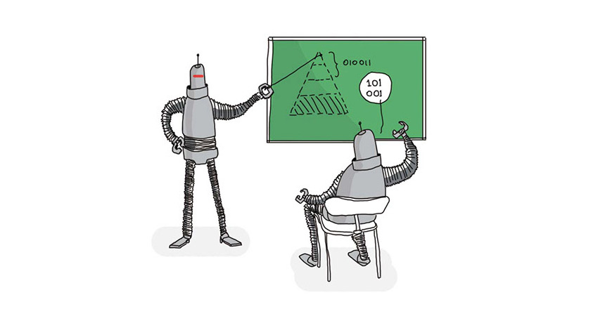
Tipos de Machine Learning
Aprendizado Supervisionado
Aprendizado não Supervisionado
Aprendizado por Reforço

Slide 15
Aprendizado Supervisionado
São métodos que já contem categorias definidas.
Esse tipo é muito utilizado em classificação
O algoritmo ajusta para um resultado assertivo

Slide 16
Aprendizado não Supervisionado
Neste algoritmo não temos variável alvo ou variável de saída para serem estimadas.

Slide 17
Aprendizado por reforço
Este algoritmo é utilizado em situações especificas. A maquina é treinada por tentativa e erro.
A máquina aprende a partir das experiências passadas e tenta capturar o melhor conhecimento possível para tomar decisões de negócios precisas.

Slide 18
Aplicações de Machine Learning
Detecção de fraudes
Liberação de crédito
Resultados de pesquisa na Web
Anúncios em tempo real em páginas da web e dispositivos móveis
Análise de sentimento baseada em texto
Pontuação de crédito e próximas melhores ofertas
Previsão de falhas em equipamento
Novos modelos de precificação
Detecção de invasão na rede
Reconhecimento de padrões e imagem
Filtragem de spams no e-mail

Slide 19
Exemplos

Slide 20
Luís Vitório https://www.linkedin.com/in/vitorioluis https://github.com/vitorioluis

